Slide 1

Les 3: Zelf media maken

Slide 2

Wat gaan we doen?
Eigen interview afmaken
Samenwerken
Ervaringen bespreken
Een mening vormen over maatschappelijke onderwerpen

Slide 3

Opdracht 1
Het interview afmaken
Doe eventueel iets opnieuw
Monteer de podcast of video als je dat wilt
Verwerk de tekst en foto's in programma's op de computer

Slide 4
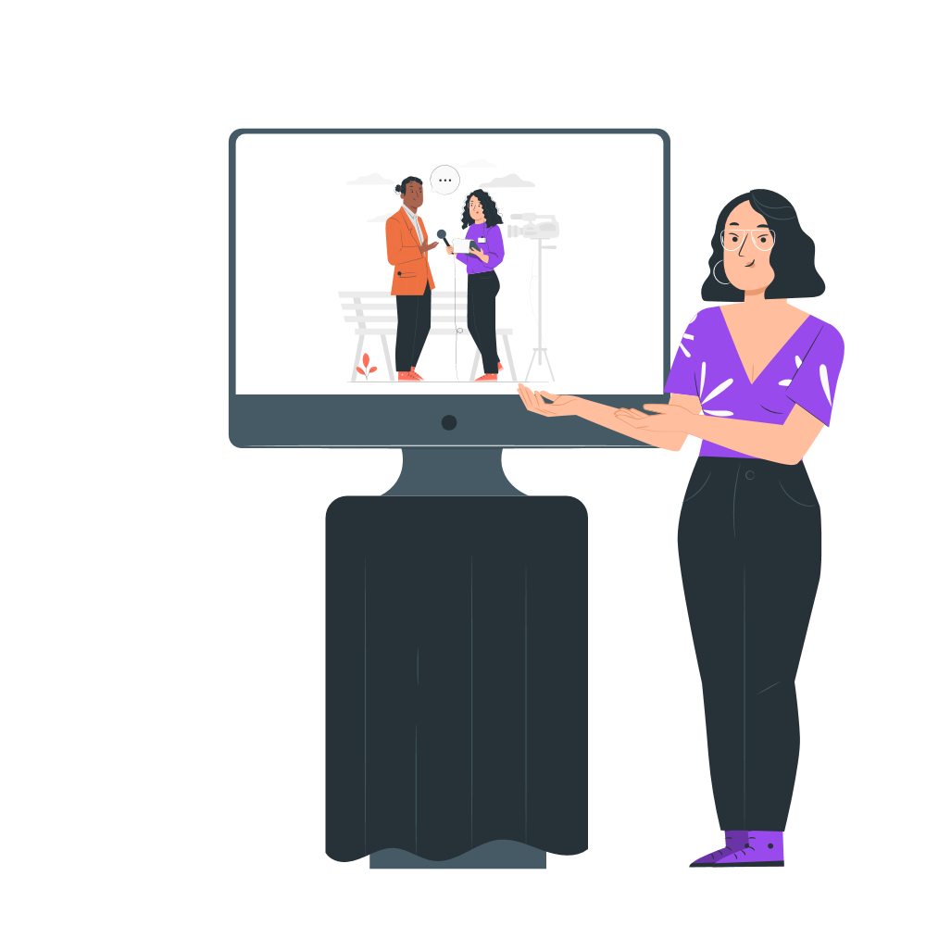
Opdracht 2
De uitzending
Lees, luister en bekijk de interviews
Bespreek met elkaar wat raakt en verrast

Slide 5

Klassikale afsluiting
Wat vond je ervan?
Wat vond je leuk?
Wat is je opgevallen?
Zou je dit nog eens doen?

Slide 6
Einde

